Slide 1
Oplevering Sprint 5
Nick van der Meer

Slide 2
Inhoudsopgave
Het Idee
Semester achievements

Slide 3
Het idee
Kwetter casus
React
C# .net

Slide 4
Semester achievements
Kubernetes in online omgeving
Read/write databases split
load TEsting
GDPR Functionaliteit
Function as a service

Slide 5
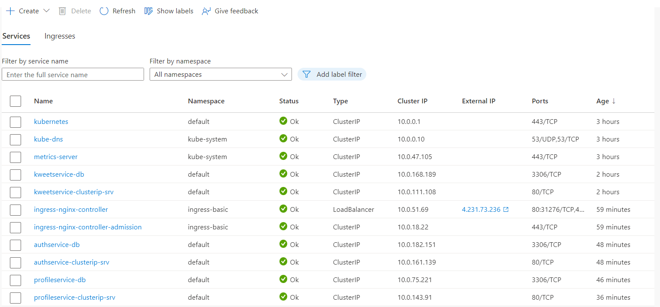
Online Kubernetes cluster
AKS
Een van de eerste

Slide 6
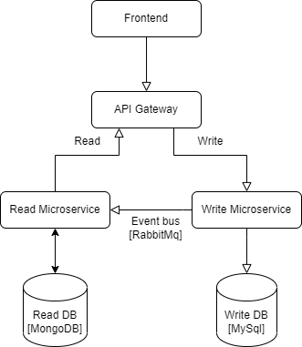
Read/write microservices split (CQRS)
Kweet context
Gesplit in read en write microservice
Verbonden met elkaar via event bus (rabbitmq)
Rollback functionaliteit

Slide 7
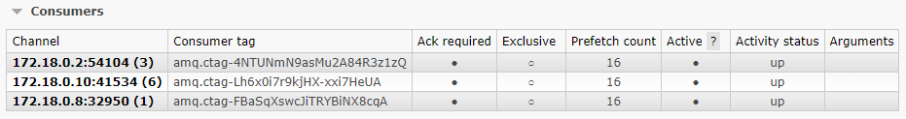
Event bus
RabbitMq
Tussen alle microservices
1 queue met meerdere subscribers (GDPR)
Zowel in cluster als cloud

Slide 8
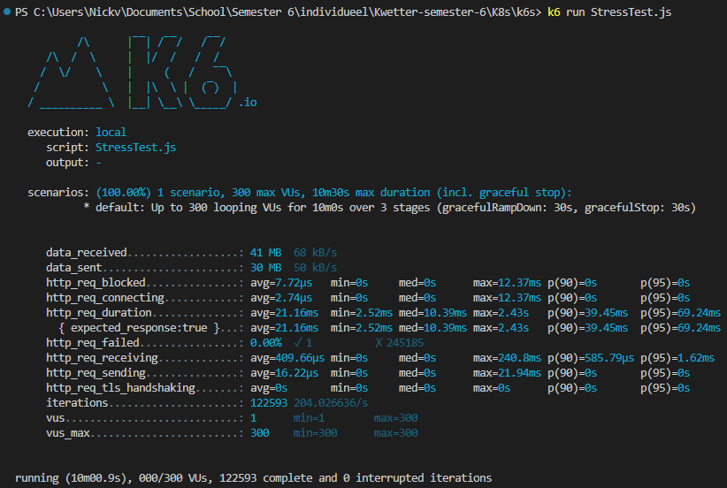
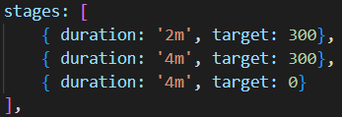
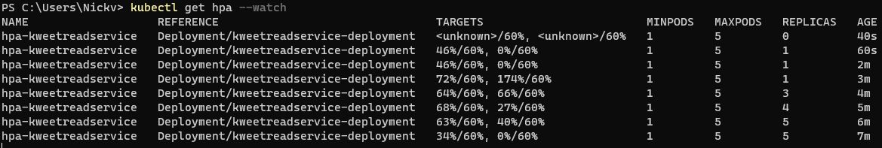
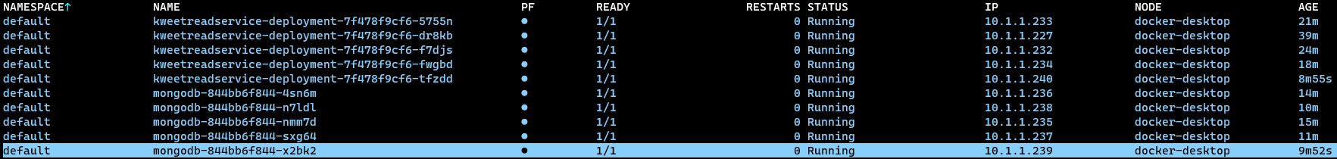
Load Testing

Slide 9
Cloud Services
Kubernetes
Database
Event bus
Function as a service
Kennis overdragen aan anderen

Slide 10
Conclusie

